Slide 1

La Financiación Autonómica en España y el Debate Actual
Notes:
Created from: https://www.rtve.es/noticias/20240906/feijoo-barones-pp-financiacion-autonomica-cataluna/16238239.shtml

Slide 2

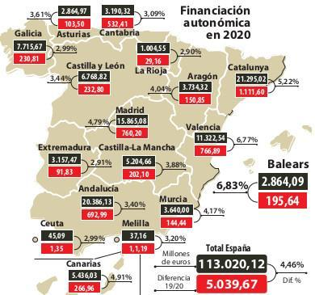
Introducción a la Financiación Autonómica
La financiación autonómica es el sistema mediante el cual se distribuyen los recursos financieros entre las comunidades autónomas.
Es crucial para garantizar servicios públicos como la sanidad y la educación.
El sistema actual ha generado debates y controversias.

Slide 3

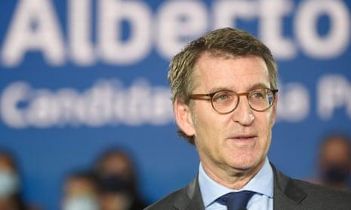
El Papel del PP en la Financiación Autonómica
El Partido Popular (PP) busca un modelo de financiación alternativo.
Alberto Núñez Feijóo lidera la iniciativa para consensuar principios comunes.
Rechazan la "financiación singular" para Cataluña.

Slide 4

La Cumbre Autonómica del PP
Se celebrará en el Palacete de los Duques de Pastrana, Madrid.
Participarán 11 presidentes autonómicos del PP, y los presidentes de Ceuta y Melilla.
Objetivo: consensuar un modelo de financiación y rechazar acuerdos bilaterales.

Slide 5
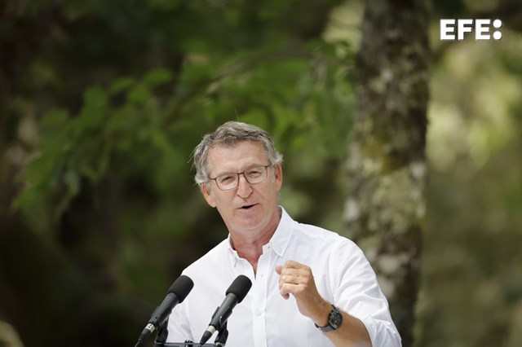
Principios del Modelo del PP
Financiación en foros multilaterales.
Rechazo a modelos confederales asimétricos.
Defensa de la igualdad entre comunidades autónomas.

Slide 6

Reacciones a la Propuesta del Gobierno
El Gobierno, liderado por Pedro Sánchez, propone un nuevo sistema con más recursos.
Acuerdo fiscal con ERC para Cataluña genera controversia.
PP critica la bilateralidad y la considera una "artimaña".

Slide 7
Posturas de los Presidentes Autonómicos del PP
Isabel Díaz Ayuso pide no reunirse con Sánchez.
Otros presidentes, como los de Galicia y Murcia, están dispuestos a dialogar.
La dirección nacional del PP permite libertad de decisión a sus barones.

Slide 8

Desafíos de la Financiación Autonómica
Diferentes criterios: población, envejecimiento, dispersión.
Complejidad en alcanzar un consenso.
No es una división ideológica, sino regional.

Slide 9

Propuestas del PP para un Sistema Justo
Garantizar la prestación de servicios públicos en todas las regiones.
Crear un fondo transitorio mientras se negocia.
Defensa de la autonomía fiscal de las comunidades.

Slide 10
Impacto en los Servicios Públicos
El PP argumenta que la propuesta del Gobierno pone en peligro servicios como la sanidad y la educación.
Insisten en la igualdad de los españoles, independientemente de su región.
Temen la creación de "ciudadanos de primera y de segunda".

Slide 11

Conclusión y Reflexión
La financiación autonómica es un tema complejo y crucial para la cohesión territorial.
La unidad y el consenso son esenciales para un sistema justo.
¿Qué opinas sobre la financiación autonómica y las propuestas del PP?

